Slide 1
Роль інформації в житті людини

Slide 2
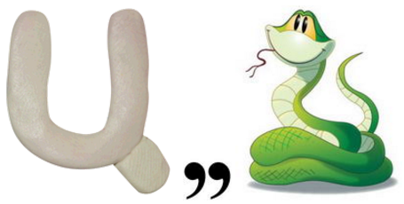
Розгадайте ребус
Інформація

Slide 3
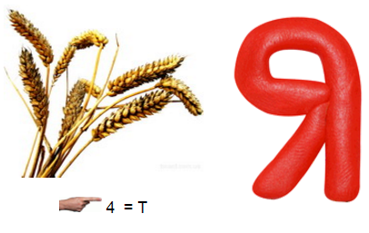
Розгадайте ребус
Життя

Slide 4
Розгадайте ребус
Чорняві пташинки
На кожній сторінці
Мовчать та чекають,
Доки їх вгадають.
Літери

Slide 5
Розгадайте ребус
Дуже я потрібна всім –
І дорослим, і малим.
Всіх я розуму учу,
А сама завжди мовчу.
Книга

Slide 6
Розгадайте ребус
Ось так дім – одне вікно!
Кожен день в ньому - кіно!
Телевізор

Slide 7
Роль інформації в житті людини
Молодці

Slide 8
Пригадаємо
Що можна і що не можна робити в інтернеті?
Що таке комп'ютерний вірус?
Як захиститися від комп'ютерного вірусу?

Slide 9
Продовж речення
Через вуха людина сприймає інформацію...
Через очі людина сприймає інформацію...

Slide 10
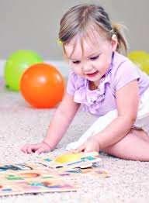
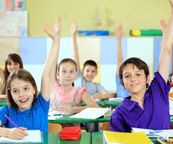
Роль інформації
Ми постійно отримуємо інформацію від народження і до старості: вчимось усміхатися, говорити, читати…

Slide 11
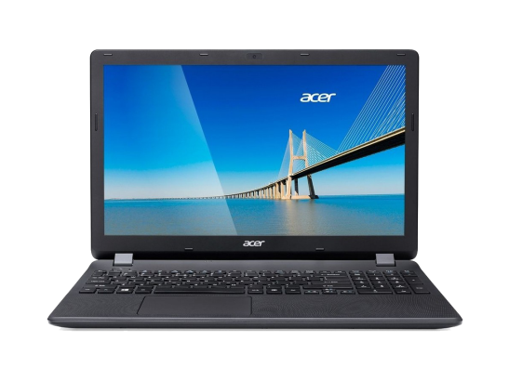
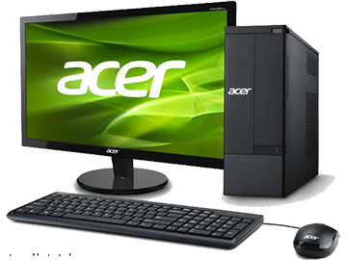
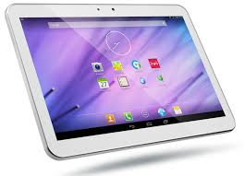
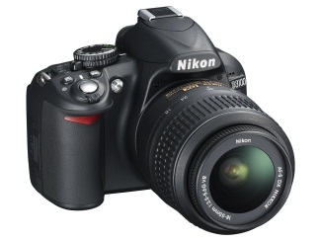
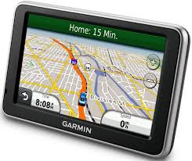
Роль інформації
За час свого існування людство накопичувало величезну кількість інформації, яку дуже важко було опрацювати без сучасних пристроїв

Slide 12
Роль інформації в житті людини
Інформація - це відомості, нові знання, які одержує людина
Інформацію отримують:

Slide 13
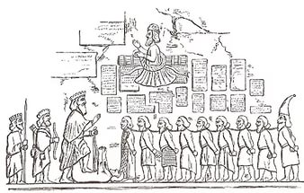
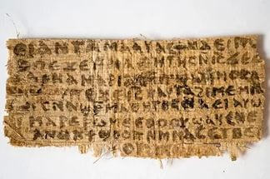
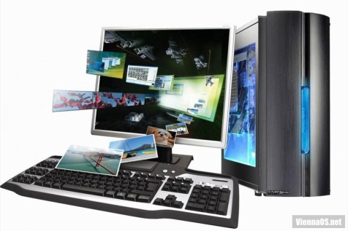
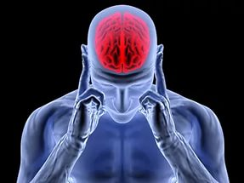
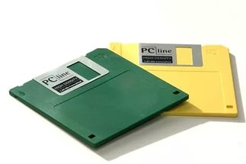
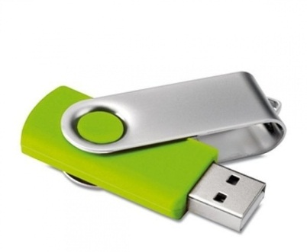
Роль інформації в житті людини
Інформацію зберігається:

Slide 14
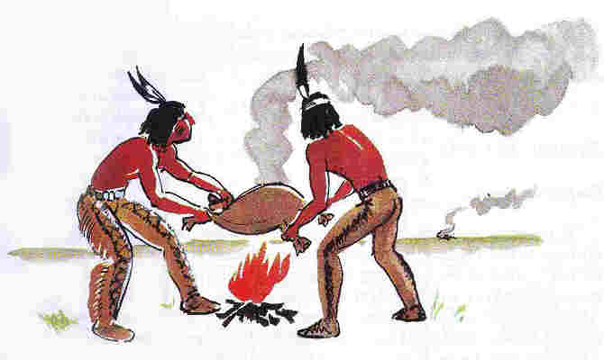
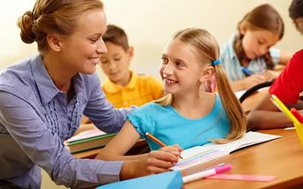
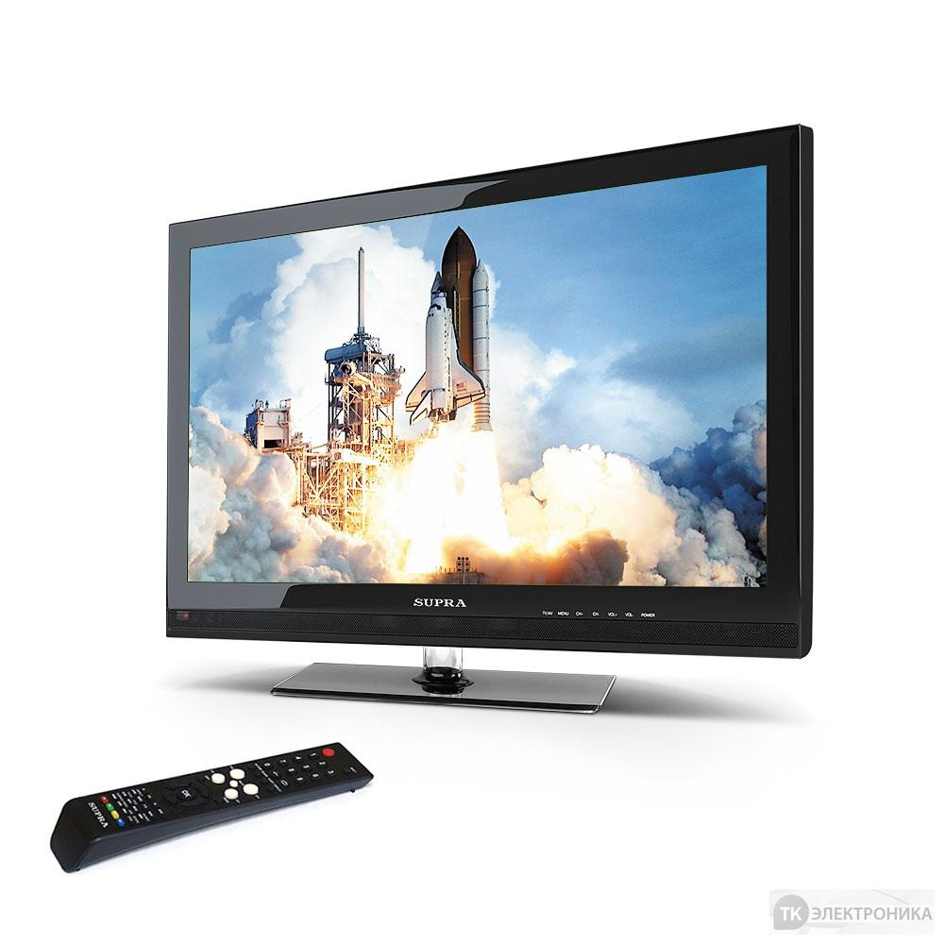
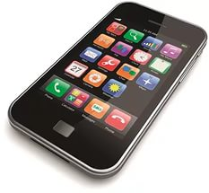
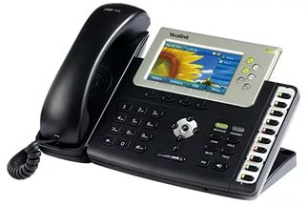
Роль інформації в житті людини
Інформацію передається:

Slide 15
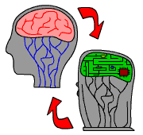
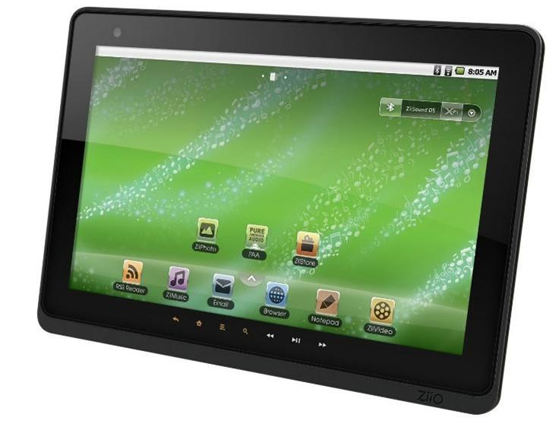
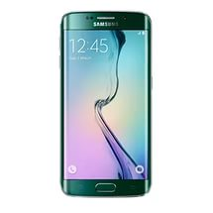
Роль інформації в житті людини
Інформацію опрацьовують:

Slide 16
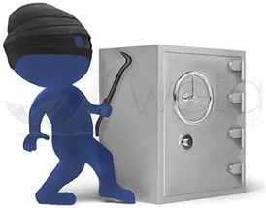
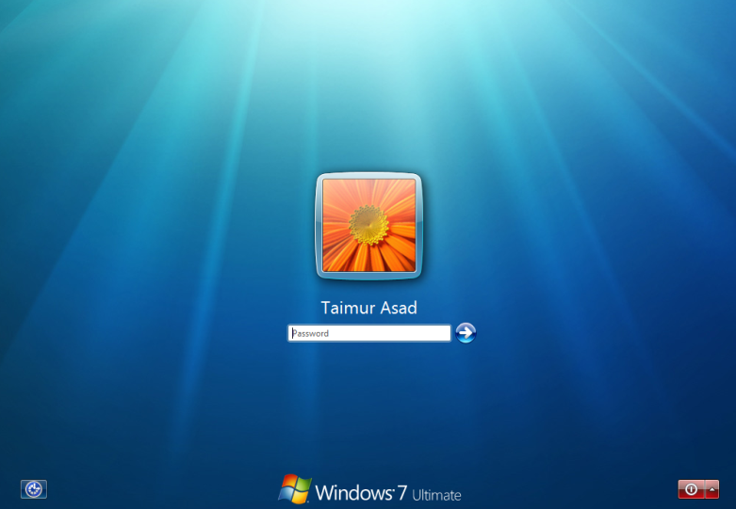
Роль інформації в житті людини
Інформацію захищають:

Slide 17
Властивості інформації
Властивості інформації
Корисність
Повнота
Актуальність
Зрозумілість
Достовірність

Slide 18
Повторюємо
Що таке інформація?
Яким чином людина інформацію отримує та зберігає інформацію?
Які пристрої допомагають передати інформацію?
Які властивості має інформація?

Slide 19
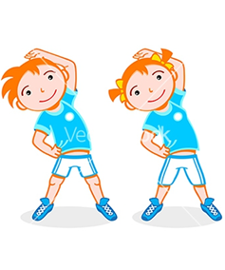
Фізкультхвилинка
Хто ж там, хто ж там вже стомився
І наліво похилився?
Треба дружно всім нам стати,
Фізкультпаузу почати.
Руки в боки, вгору, вниз,
Раз, два, три – не помились.
Руки вгору, руки в боки
І зроби чотири кроки.
Вище руки підніми
І спокійно опусти.
Плесніть, діти кілька раз
За роботу – все гаразд.

Slide 20
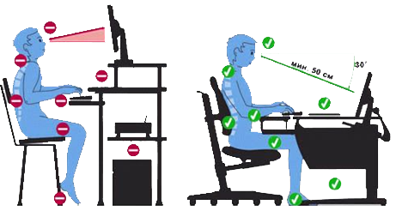
Працюємо за комп’ютером

Slide 21
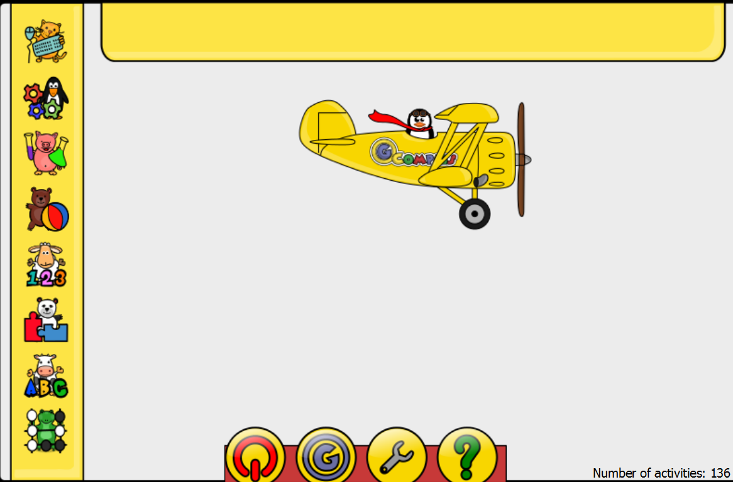
GCompris
Код 121212

Slide 22
Дякую за увагу!!!
Урок 7

